Slide 1
Info til Lom kommunestyre 12.april 2018

Slide 2
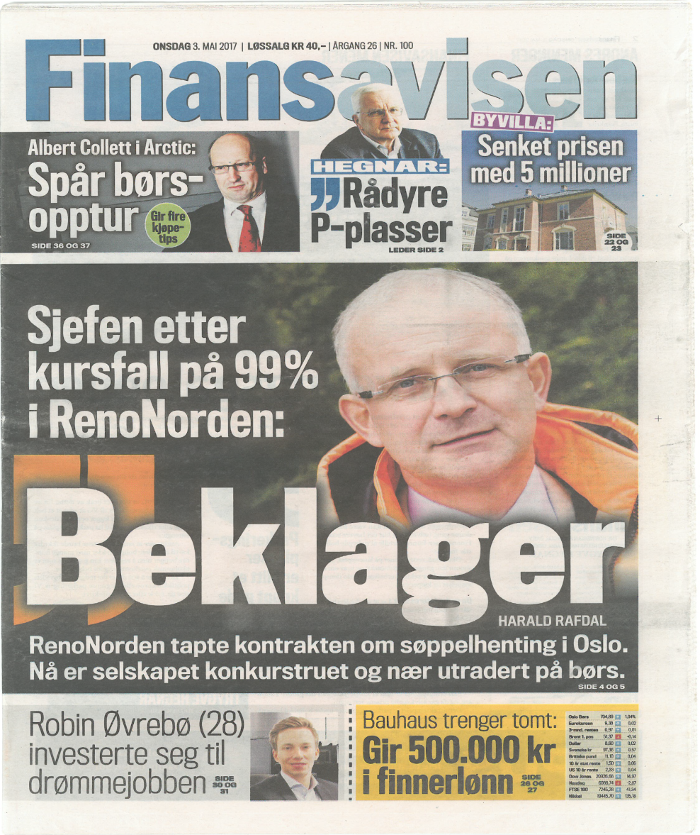
Kjøring i egen regi.

Slide 3
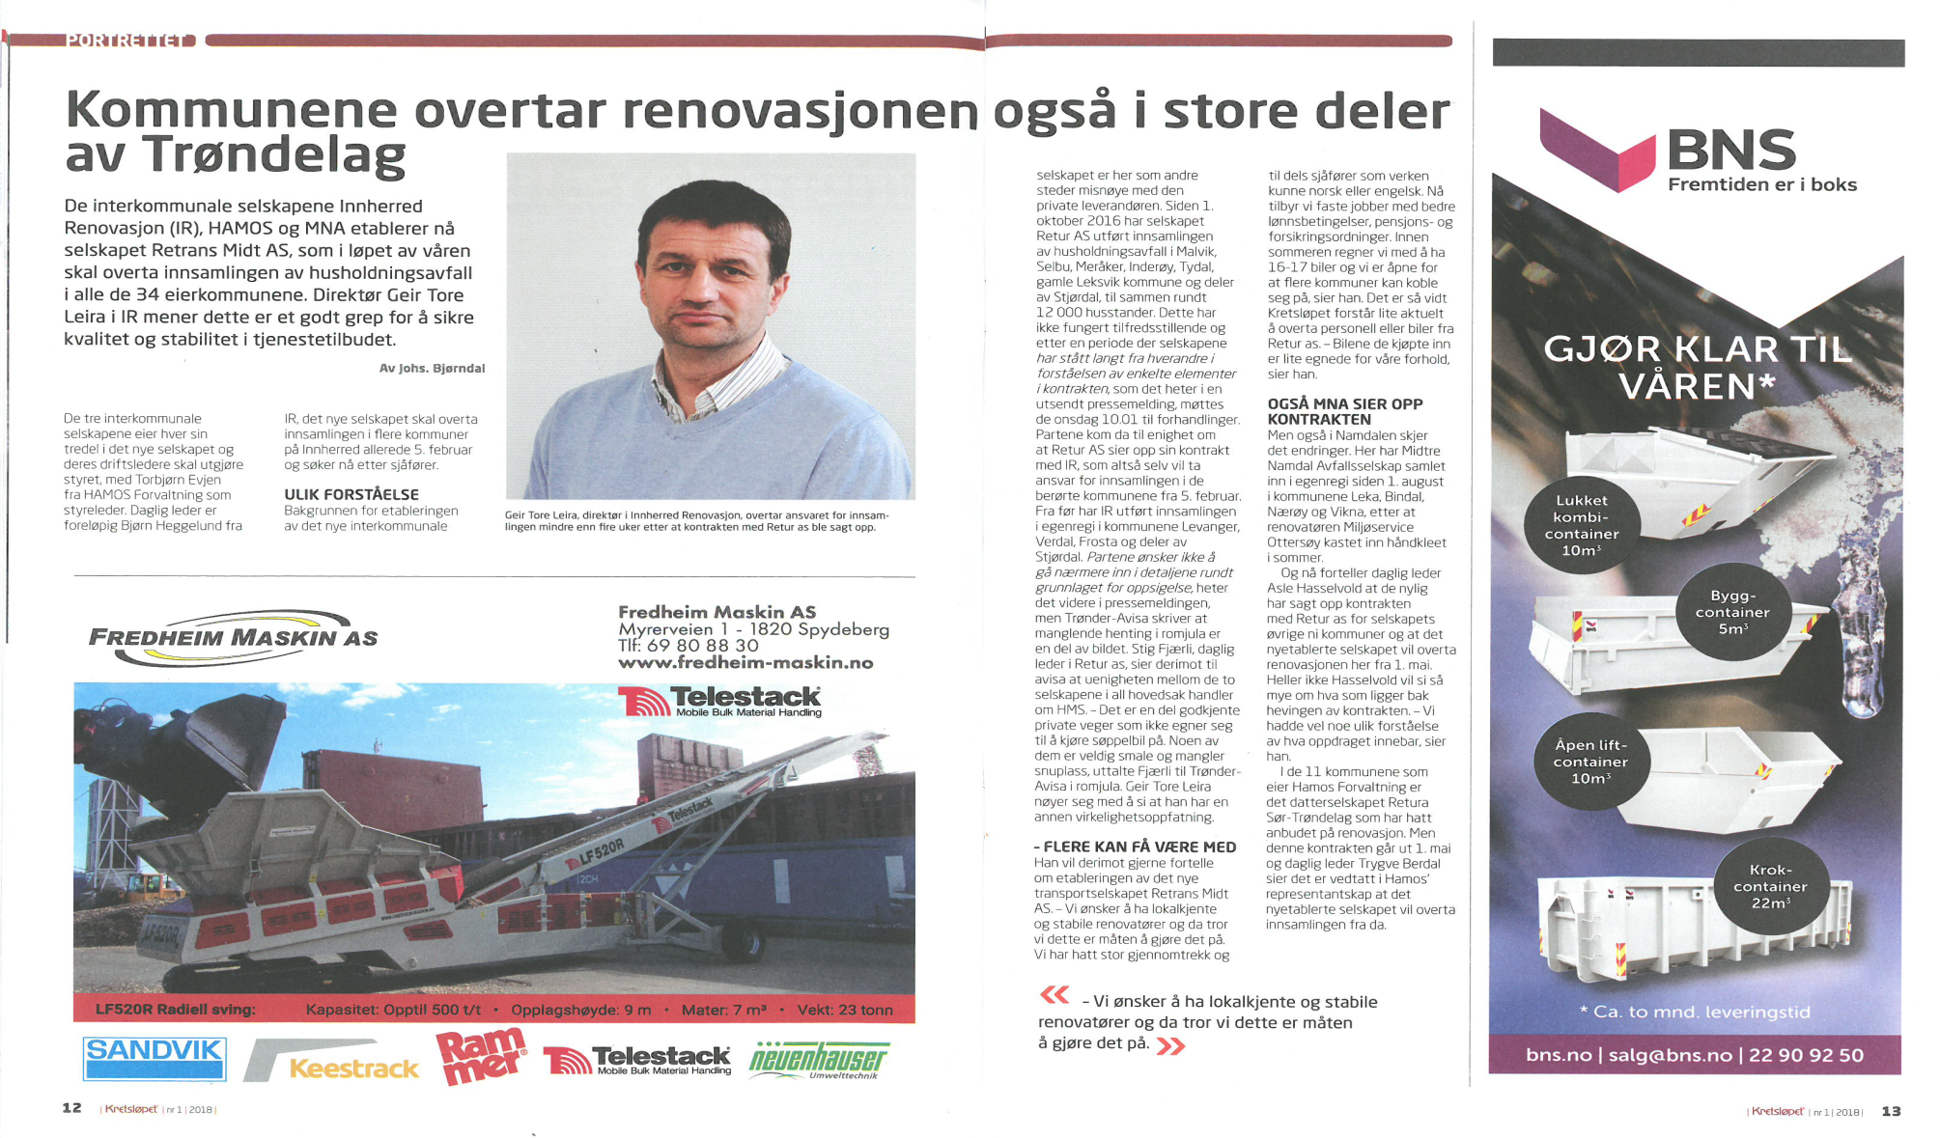
Kjøring i egen regi.

Slide 4
Kjøring i egen regi.
Bedre kontroll på viktige funksjoner.
Enklere å endre sorteringsordninger, kjøreruter, mm.
Enklere kundekontakt og avviksbehandling.
Mer langsiktig planlegging og kompetansebygging.
Arbeidsplassene blir stabile og lokale.
Økonomisk gevinst.
Notes:
Samarbeid med våre renovatører har i hovedsak fungert godt. Men en forretningsmessig avtale er ikke alltid tilstrekkelig. Vi må ha en partner som identifiserer seg med våre målsettinger.

Slide 5
.
Investeringsbudsjett 2018.
4 stk. komprimatorbiler……………… kr 8,4 mill.
1 stk. brukt komprimatorbil……….. kr 0,5 mill.
Utskifting av containere……………… kr 1,0 mill.
Maskiner til slamanlegg……………… kr 4,0 mill.
Gravemaskiner, 2 stk brukte………. kr 1,0 mill.
Varebiler, 2 stk……………………………. kr 0,6 mill.
………………………………………………………………………………..
Sum kr 15,5 mill.
………………………………………………………………………………..
.

Slide 6
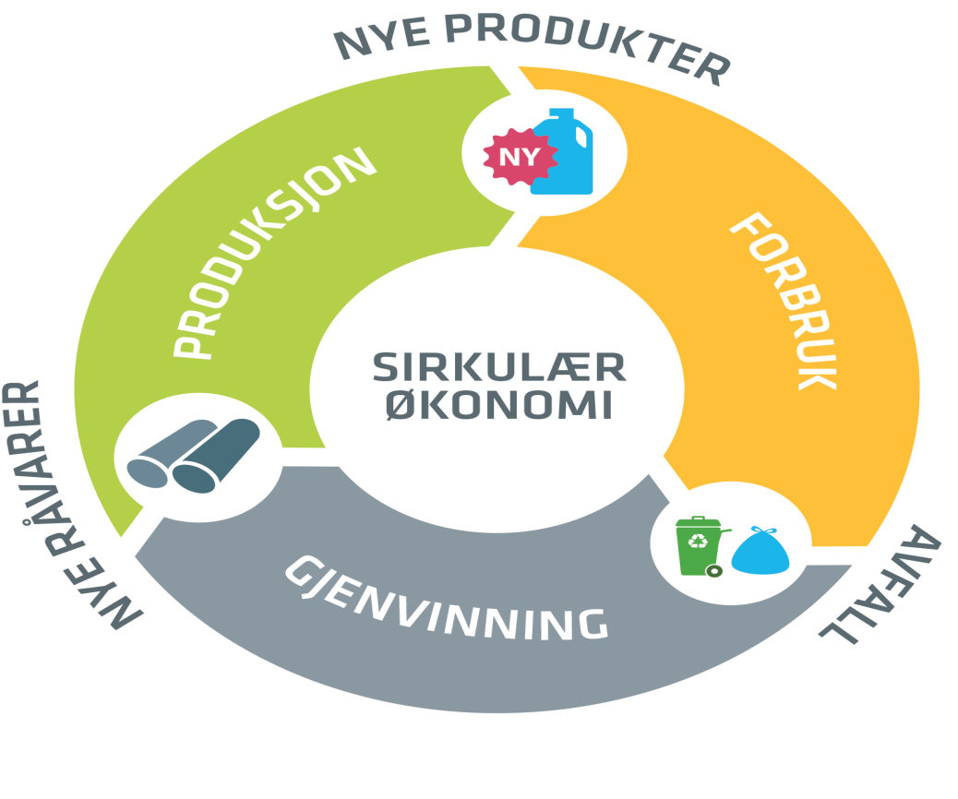
Mer kildesortering i Nord-Gudbrandsdal

Slide 7
Kildesortering – nye krav til materialgjenvinning.
EU sitt regelverk Norge rapporterer (2015)
2020: 50% for avfall 36%
2025: 55% for avfall
2030: 60% for avfall
2025: 65% for all emballasje 55%
2030: 70% for all emballasje
2025: 50% for plastemballasje 37%
2030: 55% for plastemballasje
2025: 25% for tre-emballasje 8%
2030: 30% for tre-emballasje
Norge rapporterer
Høye tall for drikkekartong, papp-, glass- og metallemballasje, EE-avfall.
Høy andel energigjenvinning, lite til deponi.

Slide 8
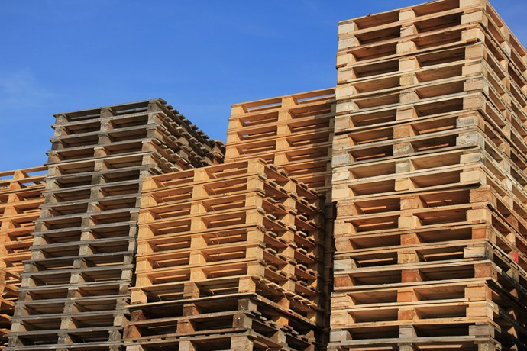
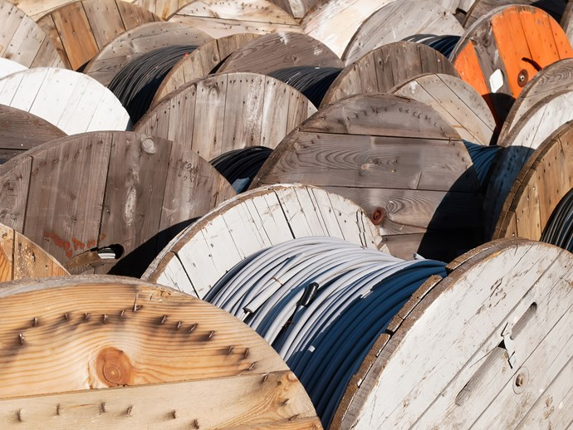
Tre-emballasje !

Slide 9
Kildesortering – Miljødirektoratet anbefaler:
For å nå EU sine mål anbefales:
Pålagt kildesortering for matavfall.
Pålagt kildesortering av plastemballasje.
Pålagt økt innsamling av andre fraksjoner.
Ettersortering i automatiske sorteringsanlegg.

Slide 10
Bedre kildesortering av papir.
Mengder utsortert.
Dagens ordninger: 33 kg pr innbygger.
Selvbetjente returpunkt: 40⁺ kg pr innbygger.
Dunk, erfaringstall: 50⁺ kg pr innbygger.
Potensial: 200 - 300 tonn mer papir til materialgjenvinning.

Slide 11
Innfører kildesortering av plastemballasje i husholdninger.
Mengder utsortert.
Hver person produserer 20-25 kg pr år.
Det samles inn om lag 7 kg pr person pr år.
Potensial: 130 tonn mer plast til material-gjenvinning ( + økte mengder fra bedrifter )

Slide 12
.
Vil renovasjonsgebyrene øke framover ?
Tall for 2017, inkl. mva.
NGR, gj.snitt for eierkommunene…… kr 2.466
Hedmark og Oppland, gj.snitt…………. kr 2.780
Landet, gj.snitt………………………………… kr 3.355
Oslo, minstegebyr.………………………….. kr 4.613
Trondheim, minstegebyr………………… kr 2.763
Kilde: SSB, TRV, Renovasjonsetaten i Oslo.

Slide 13
KLIMA-QUIZ:
2 LAND STÅR FOR OM LAG 40% AV ALLE UTSLIPP AV KLIMAGASSER I VERDEN.
DET ER ……..?

